Slide 1

超高層大気長期変動の全球地上ネットワーク・研究
Inter-university Upper atmosphere Global Observation NETwork
http://search.iugonet.org/
科学データ共有のためのウェブフレームワークの
開発とその横展開
Development and horizontality deployment
of the web framework for open science
Norio Umemura[1], Yoshimasa Tanaka[2], Shuji Abe[3], Atsuki Shinbori[1],
Masahito Nose[4], Satoru UeNo[5], Yoshitaka Itow[1], Yasuyuki Minamiyama[2]
and IUGONET Project Team
[1] ISEE, Nagoya Univ., [2] NIPR, [3] ICSWSE, Kyushu Univ.,
[4] DACGSM, Kyoto Univ., [5]Kwasan and Hida Obs. Kyoto Univ.

Slide 2
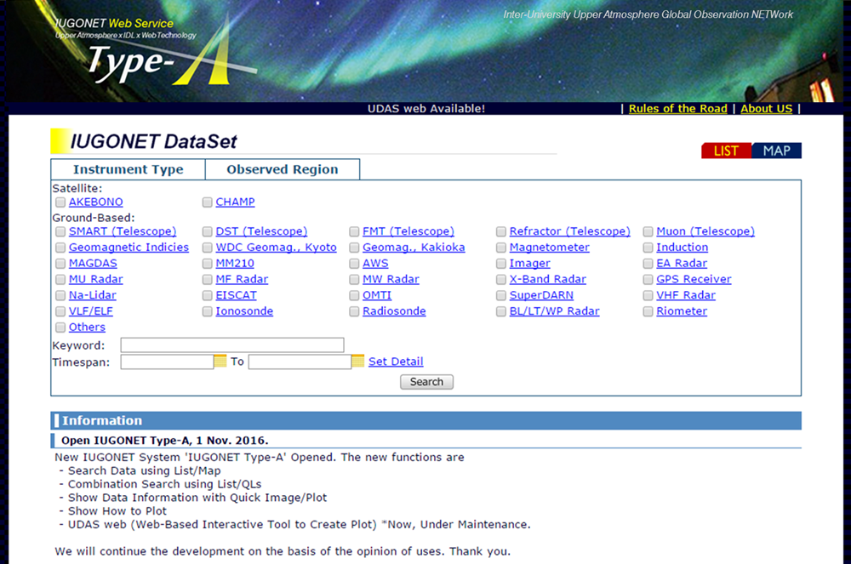
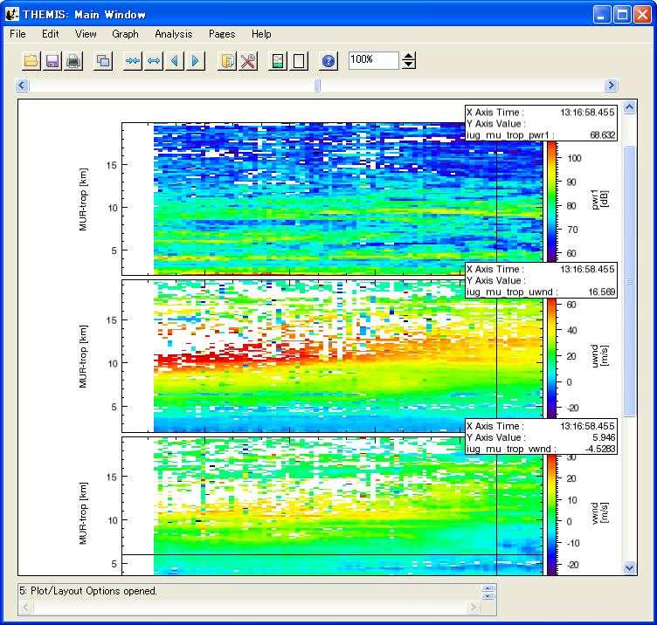
Introduction: About IUGONET
ウェブサービス IUGONET Type-A： IUGONET参画機関が保有する観測データに対する情報を検索することができる。ウェブ上でインタラクティブに簡易なプロットを作成することができる。
解析ソフトウェアUDAS/SPEDAS： 複数のプロジェクト・機関が持つ様々な観測データを、より専門的に、可視化・解析することができる。
IUGONET Type-A (Web)
Renewed, Nov., 2016
UDAS/SPEDAS (CUI/GUI)
http://search.iugont.org/iugonet/
http://www.iugonet.org/software.html

Slide 3

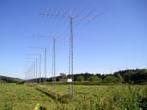

Introduction: About IUGONET
オーロラデータ
はこっち。
IUGONETウェブサービス
研究機関 A
地磁気のデータ
はどこにある？
http://search.iugonet.org/
観測データ公開サーバ
観測測器
オーロラ
研究者
データの情報が集まる場所
（利活用推進の場）
（メタデータ・データベースとも言う）
観測
データ
メタデータ
メタデータ
太陽のデータと
比較したい。
メタデータ
地磁気
研究者
大学 B
観測データ公開サーバ
観測測器
観測
データ
メタデータ
メタデータ
・・・
メタデータ
観測データに関する情報
例： 観測開始日時、終了日時、データ詳細情報、URL, 測器情報,
観測所情報、利用ポリシー、コンタクト先情報..
・・・
大学 N
観測データ公開サーバ
観測測器
メタデータを集積し、検索や閲覧を可能にしたもの
様々な機関で公開されている観測データに対するメタデータを、
横断的に検索することができる。
メタデータを介して、実際の観測データにアクセスすることができる。
観測
データ
メタデータ
メタデータ
データベース
メタデータ

Slide 4
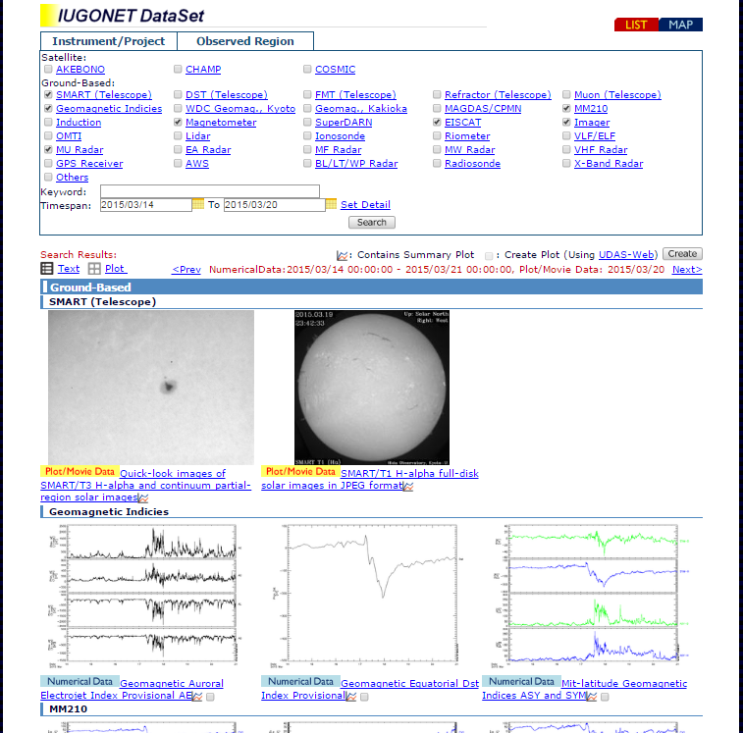
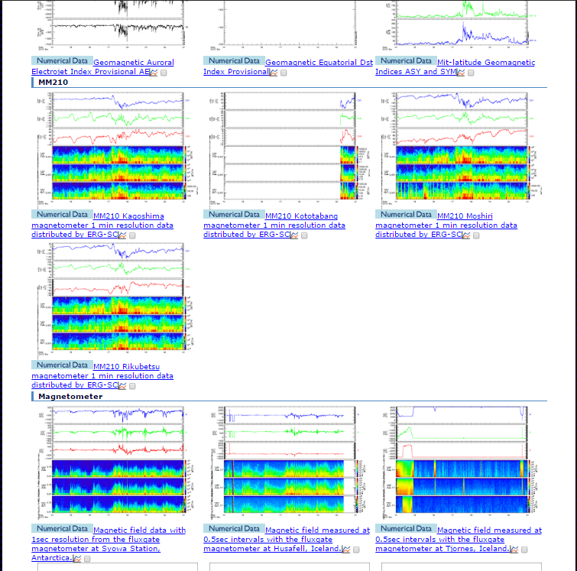
Introduction: About IUGONET
データを探す、データを発見する
検索条件に該当する観測データをテキストモードまたはプロットモードで一発表示
Set Timespan

Slide 5
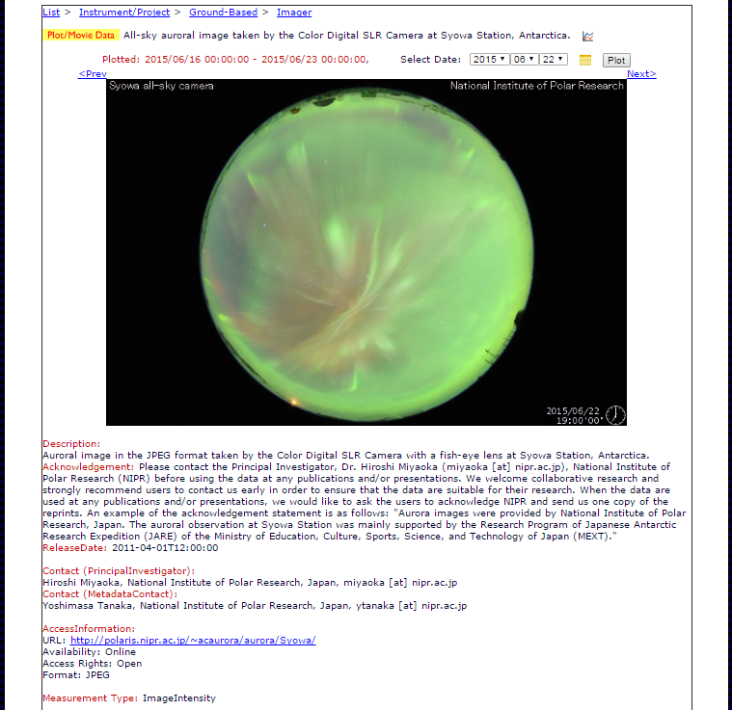
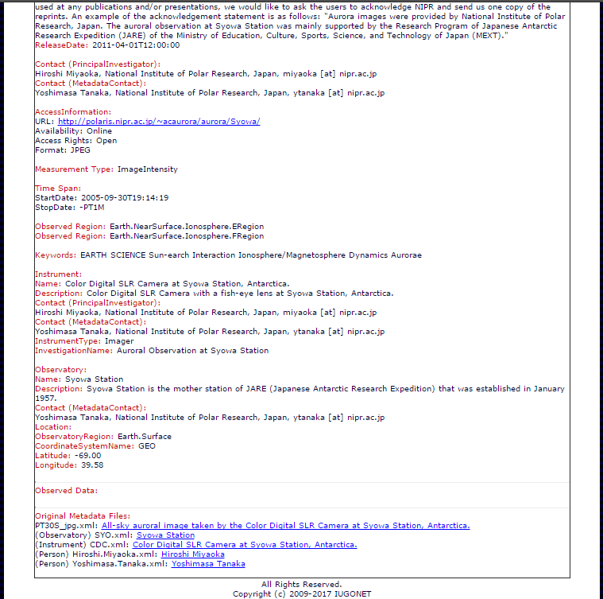
Introduction: About IUGONET
データについて知る
データ詳細、利用規約、公開元URL、コンタクト先、
観測開始日時、観測終了日時などの情報を記載

Slide 6
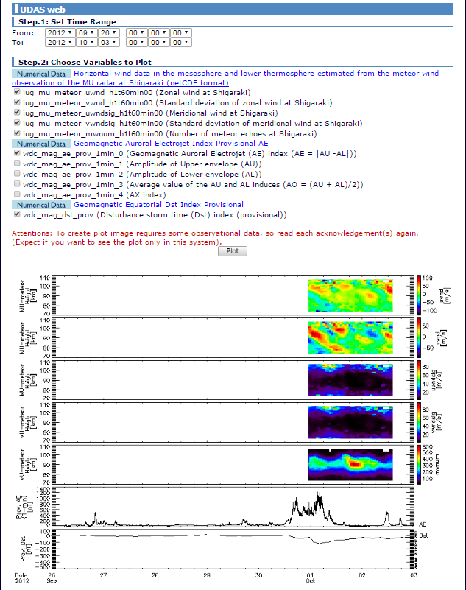
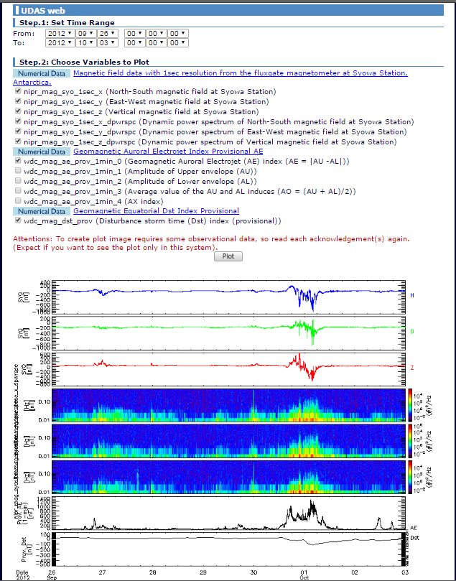
Introduction: About IUGONET
データを試してみる
ウェブ上でインタラクティブにプロットを作成することが可能。専用ソフトやライセンスのインストール不要。スマートフォーン、タブレットでも操作可。

Slide 7
Introduction: About IUGONET
International
Stage
Extensive
Knowledge,
Multiple
knowledge
研究のワンストップ化、学際的研究の推進
IUGONET Type-A は、
本格的な研究に踏み込むための
流れを ワンストップで提供.
Results
New
Discovery
UDAS
Detailed
Analysis
UDASweb
Contact to PI
(Collaboration)
Examine
Data
Know
Data
その研究に役立つデータか？
Find
Data
Search
Data
データの特性、現象の把握
データの発見
検索

Slide 8
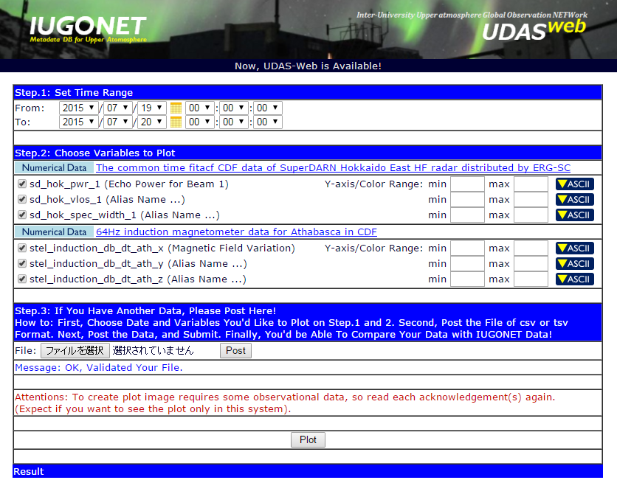
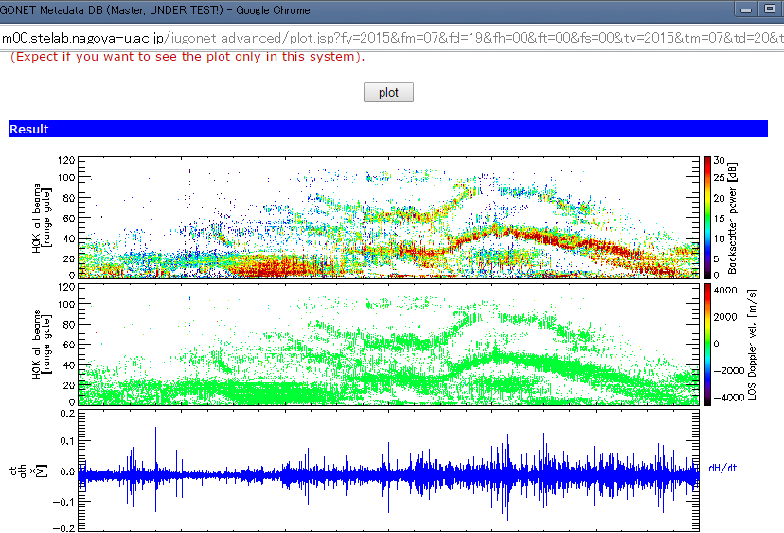
Introduction: About IUGONET
データを試してみる
PLANNING
自分が持っているデータをPOSTして比較する
2017/05 Demonstration!!
データの比較

Slide 9
Our 3rd. Product: Web Application Framework
Concept
Universal design
Can work on other system
Can handle various metadata formats
Can build other web service quickly.
Activate community activities.
(The logo and name coming soon.)

Slide 10


Our 3rd. Product: Web Application Framework
Purpose
遺伝子データベースのように業務に欠かせないシステムがある。
Community
まだデータ公開が進んでいない分野がある
meta
data
未開拓
meta
data
未開拓
?
?
meta
data
考え方：
業務に依存した（かっちりとした）システムと、
業務に依存しない（やわらかい）システムで
軸を作って、それを融合していく
RDF
NASA VxO
doi
Semantic

Slide 11
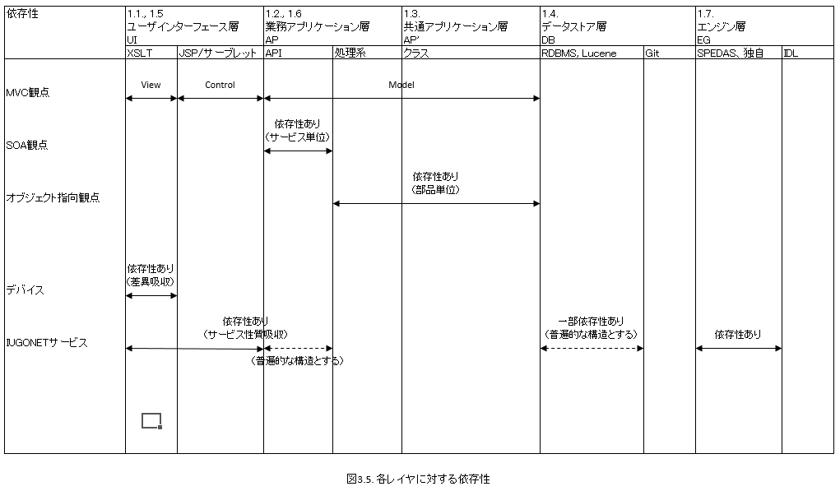
Our 3rd. Product: Web Application Framework
Structure (based on MVC, SOA)
アプリケーションフレームワーク
モジュールはレイヤーごとに分離されている（結合方式）
フォーマットが異なるメタデータも登録可能
バックエンドの解析エンジンの差し替えも可能
依存性を極力排除

Slide 12
Our 3rd. Product: Web Application Framework
アプリケーションフレームワークを使った福島放射線データベースRADARCへの展開
IUGONET（論理4層）
福島放射線（論理4層）
フロントレイヤ
コントロール順のみ変更
差替え（画面デザイン）
UI層
コントローラ
XSLT
コントローラ
XSLT
AP層
処理系クラス／API
展開
処理系クラス／API
定義情報の
一部を書き換え
AP’層
共通アプリケーション層
共通アプリケーション層
定義
ファイル
定義
ファイル
構造はそのままでMySQLへ
DB層
RDBMS
(PostgreSQL)
INDEX
(ApacheLucene)
AssetStore
(XMLFiles)
RDBMS
(MySQL)
INDEXは廃止
AssetStore
(XMLFiles)
バッチは使わない
サービスに依存しない箇所はそのまま転用
サービスに依存する箇所は同じ作り、同じフローチャートのまま改修（変数名の置き換えくらい）
バッチアプリケーション
（UI, AP層）
バックエンドレイヤ

Slide 13
Our 3rd. Product: Web Application Framework
よくあるやり方。1本のモジュールで…
後々のケースを想定しておかないと・・
- 機能の重複・散逸
- メンテナンスコストの肥大化
- ハリボテ化
を生む。
やりたいことができない
1. Request
1. リクエストを受ける
2. データを揃える
2. データを揃える
3. 画面を構成する
4. レスポンスする
4. Response

Slide 14
Our 3rd. Product: Web Application Framework
アプリケーションフレームワークを使った更なる展開
IUGONET
Web型解析ソフト（I/F）
超高層メタデータ
SPEDAS
展開
福島放射線データベースRADARC
放射線メタデータ
・ 依存性なしの部分はそのまま転用可能
・ 依存性ありの部分も、変数の追加、変数名の変更程度で転用可能。フローチャートが変わるのはコントロール部のみ（デザイン部は除く）
科学データベース展開のイメージ
Web型解析ソフト（I/F）
超高層メタデータ
SPEDAS
Web型解析ソフト（I/F）
太陽メタデータ
MATLAB
Web型解析ソフト（I/F）
FY2017
SolarSoft
気象メタデータ
FY2017
他ソフトウエア
Of course, it’s not so difficult to add RDF I/F, because it is logical framework. (We will add it soon!)
再解析メタデータ
分離・結合方式の利点を生かし、様々な種類の解析ソフトの導入も可能 （各ソフトウェアのI/Fによる）
他分野メタデータ

Slide 15
Our 3rd. Product: Web Application Framework
Axis (direction) and Roles
Librarian
Librarian
Librarian
Community
Hard
Librarian
meta
data
Soft
Community
Librarian
meta
data
Community
Community
RDF
NASA VxO
doi
Semantic
ICT
Notes:
継続性
サイトが多い
異なるフォーマットのメタデータ

Slide 16
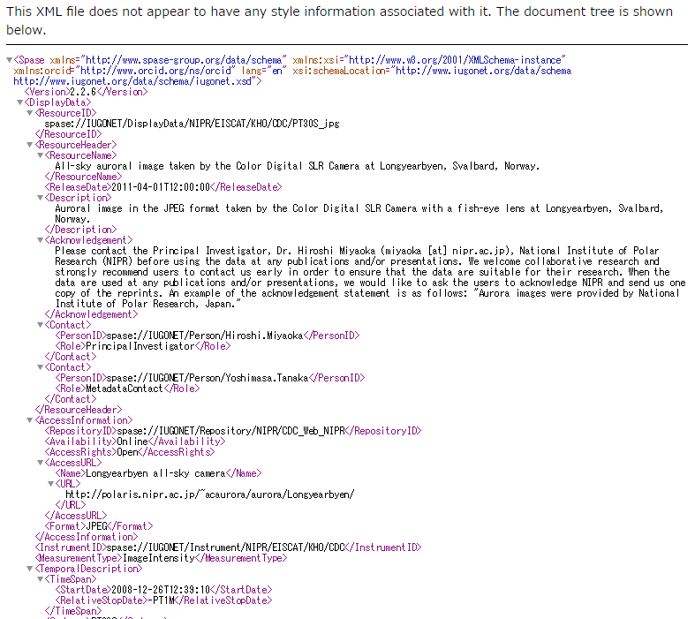
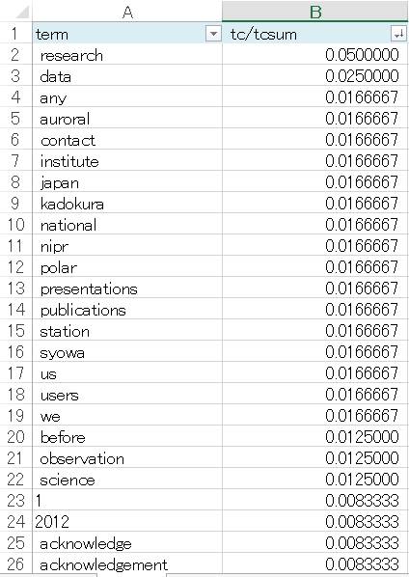
Sample (Text Mining)

Slide 17
Summary
1. IUGONET 3rd. Product ‘IUGONET Universal Web Application Framework’ was born,
- it’s easy and rapidly to introduce community web,
- It’s useful to share scientific knowledge between wider communities.
2. Starting provide,
- Fukushima Radiation Database (FY2016),
- Weather data, Sequential (ensemble-based) data (FY2017),
- Classical Japanese data (FY2016 #PROTOTYPE).
3. The role becomes clear,
- Metadata: Librarian and more,
- Open Data, Open Science (Basic): Community,
- Open Science (Advanced): ICT,
Notes:
Innovation, Destroy, Create

